Slide 1
DFS的优化
搜索: 也就是对状态空间进行枚举，通过穷尽所有的可能来找到最优解，或者统计合法解的个数。但是其时间复杂度特别高，因为DFS本质上还是暴力枚举答案。
搜索有很多优化方式，如减小状态空间，记忆化搜索等，统称为剪枝。无论是何种优化方式，其本质都是想办法减少 对不合法及重复的答案 的枚举。
常用的剪枝：最优性/可行性剪枝、记忆化搜索。

Slide 2
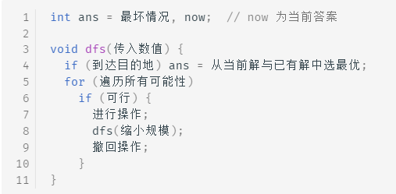
先来一段深搜模板，之后的模板将在此基础上进行修改：

Slide 3
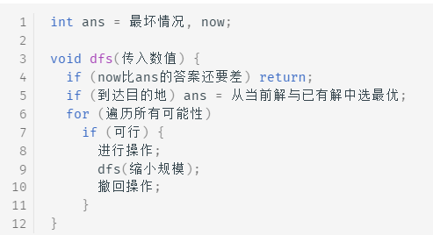
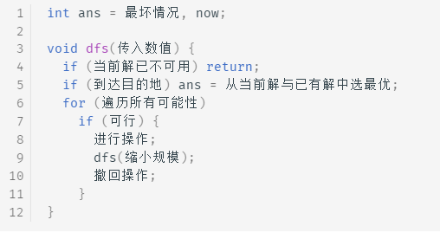
最优性/可行性剪枝：在搜索中导致运行慢的原因有一种是在 当前解 已经比 已有解 更 差 ，或者可明确判断出当前解不合法时 仍然在搜索，那么我们只需要判断一下当前解是否已经差于已有解或者当前解是否合法即可。

Slide 4
https://www.luogu.com.cn/problem/P1025
思路：

Slide 5
https://www.luogu.com.cn/problem/P1025
思路：DFS+可行性剪枝
考虑到不重复，所以可以按升序记录每一次划分：记录上一次划分所用的数，保证当前划分所用数不小于上次划分所用分数，当划分次数等于k时比较该次划分所得总分是否与n相同并记录次数。
需要做一个剪枝：当枚举当前划分所用分数时应该从last(上次划分所用分数)枚举到sum+i*(k-cur)<=n为止，因为之后划分的分数一定大于或等于当前划分所用分数。

Slide 6
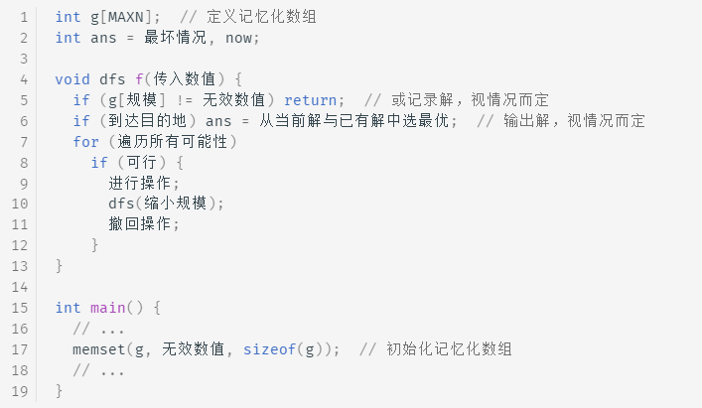
记忆化搜索：因为在搜索中，相同的传入值往往会带来相同的解，那我们就可以用数组来记忆已经遍历过的状态的信息，从而避免对同一状态重复遍历的搜索实现方式。确保了每个状态只访问一次，它也是一种常见的动态规划实现方式。

Slide 7
https://www.luogu.com.cn/problem/P1464
思路：

Slide 8
https://www.luogu.com.cn/problem/P1464
思路：用DFS模拟
阅读递归函数内容，我们发现，当a<0||b<0||c<0时，返回值都是1，当a>20||b>20||c>20时，返回值都是w(20,20,20)，所以用三维数组每次0~20以内的答案记录下来，下一次递归时如果w(x,y,z)有记录就直接输出就行啦。即：dp[a][b][c]记录w(a,b,c)函数的值。
另外，在输入中可能存在负数，如果一开始的判断语句只写if（dp[x][y][z]）就炸了（因为不能访问数组负数下标），因此需要加一个特判。

Slide 9
下节课的题目：无题目。
请大家复习 图的存储 相关知识---邻接表存图

